Slide 1
MATLAB 程式設計進階篇
應用程式介面
張智星
jang@cs.nthu.edu.tw
http://www.cs.nthu.edu.tw/~jang
清大資工系 多媒體檢索實驗室

Slide 2
3-1 MATLAB應用程式介面
應用程式介面
  Application Program Interface
  簡稱API
  和外部程式或其它程式語言溝通

Slide 3
API 的功能
只要遵循 API 規範，可做到下列事項：
  從 MATLAB 呼叫 C 語言或 Fortran 語言撰寫的函數
  將 MATLAB 當成計算引擎(Computing Engine)，並從獨立的 C 或 Fortran 程式呼叫此 MATLAB 引擎，進行各種運算或圖形顯示
  以獨立的C或Fortran程式讀寫MATLAB專用的MAT檔
  在視窗環境，進行ActiveX Automation，即將 MATLAB視為ActiveX Automation Server，讓其它應用程式(Excel 或 Access等)呼叫，或將MATLAB視為 ActiveX Automation Controller，呼叫視窗下其它應用程式
  在微軟視窗環境下，經由 DDE(Dynamic Data Exchange)來和其它應用程式溝通並傳送資料

Slide 4
3-2 撰寫能讓MATLAB呼叫的
C 函數：前置測試
撰寫C函數讓 MATLAB 呼叫的原因
  MATLAB 程式碼執行效率不佳，希望以 C 程式碼改進。常發生在MATLAB的 JIT 加速器無法加速您的程式碼，或是您的演算法無法改成向量化的程式碼。
  隱藏程式碼，保護智慧財產權。C 的原始碼編譯後，變成二進位碼， MATLAB 能夠呼叫，而使用者無法看到原始程式碼
  不想將已寫好的 C 程式碼改寫成 MATLAB 程式碼，而希望在 MATLAB 的環境下呼叫這些 C 程式碼
  進行其它只有在 C 程式能做到的事

Slide 5
只能在 C 程式下完成的工作
更改呼叫端之工作空間的變數
產生常駐記憶體(Persistent Memory)，即產生在函數結束後，仍能讓其它函數或 MATLAB 存取的資料結構或變數
串接埠(Serial Port)資料的傳送和接收
Device Drivers 等

Slide 6
提示
使用 pcode 指令
優點:
  可將一般 M 檔案轉換成二進制檔案
  達到隱藏原始程式碼的功能
  缺點:
  無法大幅提高程式碼的執行效率

Slide 7
開始前置測試 (I)
選擇 C 編譯器編譯完成的 C 函數
  在 MATLAB 指令視窗內輸入
    mex -setup

Slide 8
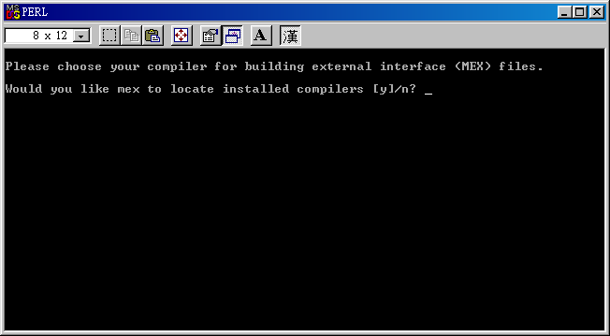
開始前置測試 (II)
選擇已安裝在電腦上的 C 編譯器

Slide 9
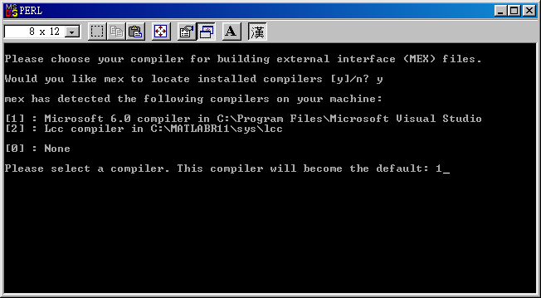
開始前置測試 (III)
按下 「Enter」 鍵，會出現畫面

Slide 10
提示
lcc
  是Public-domain 的 C 程式編譯器
  MATLAB 5.x，是隨 Stateflow Toolbox 而來，
  MATLAB 6.x，是隨 MATLAB 而來。
執行「mex -setup」
  MATLAB 5.x 會跳出 DOS 視窗，
  MATLAB 6.x 不會跳出 DOS 視窗，
    都在 MATLAB 命令視窗完成
    其內容則與 DOS 視窗的內容大同小異

Slide 11
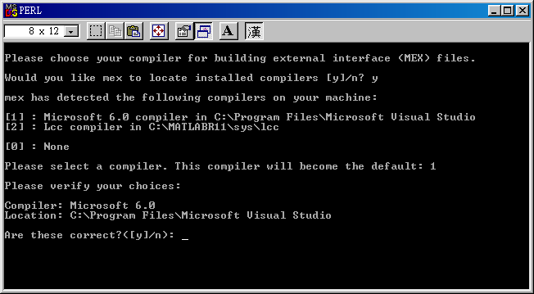
開始前置測試 (IV)
選用 微軟公司的 Visual C/C++，輸入「1」後，再按「Enter」鍵
最後，再按「Enter」鍵確認即可

Slide 12
無安裝C編譯器
若 DOS 視窗無顯示可供選擇的 C 編譯器
  電腦尚未安裝 C 編譯器
  先安裝 C 編譯器才能進行下一步的測試
  例如：Microsoft Visual C/C++、Watcom C/C++、Borland C 等

Slide 13
開始前置測試 (V)
完成選擇 C 編譯器的程序，可以測試 C 程式編譯
MATLAB 有一現成的 C 程式碼 yprime.c，其位置在
  {MATLAB root}\extern\examples\mex\yprime.c
  測試之前，須將此檔案拷貝至目前目錄，才可進行測試
    >> cd D:\matlabBook\MATLAB程式設計：進階篇\03-應用程式介面
    >> copyfile([matlabroot, '\extern\examples\mex\yprime.c'])
  若執行 copyfile 指令時產生錯誤訊息，通常表示目前目錄下已經有 yprime.c 檔案

Slide 14
開始前置測試 (VI)
在 MATLAB 指令視窗，輸入下列敘述來編譯此 C 程式
  >> mex yprime.c
  MATLAB 即呼叫 Visual C/C++(先前選的 C 編譯器)編譯 yprime.c，並產生編譯的訊息
  若無錯誤訊息，編譯完成後，C 編譯器會產生 yprime.dll 或 yprime.mexw32 可執行檔
  此即為 MATLAB 可呼叫的 C 函數，所在的位置可顯示如下
    >> which yprime
    D:\matlabBook\MATLAB程式設計：進階篇\03-應用程式介面\yprime.mexw32

Slide 15
提示
在 MATLAB 7.1 之前，所產生的檔案是 yprime.dll，但從 MATLAB 7.1（含）之後，所產生的檔案是 yprime.mexw32。

Slide 16
開始前置測試 (VII)
測試yprime執行
  >> yprime(1, 1:4)
  ans =
  2.0000 8.9685 4.0000 -1.0947
MEX 檔案
  MATLAB 可呼叫的可執行檔通稱
  在其它電腦平台上，大部份以 mex 為此可執行檔副檔名的一部份

Slide 17
整理：MEX檔案的副檔名
平台 | MEX 檔案的副檔名
Sun OS 4. x | mex4
HP 9000/series 700 | mexhp7
Alpha | mexds
SGI | mexsg
SGI 64 | mexsg64
IBM RS/6000 | mexrs6
Linux (32-bit) | mexglx
Linux x86-64 | mexa64
64-bit Solaris SPARC | mexs64
Microsoft Windows (32-bit) | dll（MATLAB7.1前），mexwin32（MATLAB 7.1或更新）
Microsoft Windows (64-bit) | dll（MATLAB7.1前），mexwin64（MATLAB 7.1或更新）
Macintosh (PPC) | mexmac
Macintosh (Intel) | mexmaci

Slide 18
3-3 MATLAB的資料結構
及對應API
MATLAB 變數的資料結構
  MATLAB 內部只有一種資料型態
  宣告成 mxArray
  是一個 C 語言下的結構(Structure)

Slide 19
mxArray的Structure
MATLAB 對應的變數名稱
維度
資料型態
實數或複數
是否為稀疏矩陣(Sparse Matrix)

Slide 20
變數的實部和虛部
變數的實部和虛部
  在每個 mxArray 結構，包含兩個指標(Pointers)
  pr 及 pi
  分別指到這個變數的實部和虛部
  兩者都是資料型態為 double 的一維陣列
欲取得這兩個指標
  用 MATLAB 提供的 API 函數 mxGetPr 及 mxGetPi 取得
  可存取某個 MATLAB 變數內的所有數值

Slide 21
MATLAB 提供的API函數 - mx
mx 為字頭的 API 函數
  MATLAB 變數資料(型態為 mxArray)的存取
    mxGetPr(傳回實部指標)
    mxGetPi(傳回虛部指標)
    mxGetM(取得矩陣的橫列維度)
    mxGetN(取得矩陣的直行維度)
    mxCreateDoubleMatrix（產生變數型態為 double 的矩陣）

Slide 22
MATLAB 提供的API函數 - mex
mex 為字頭的 API 函數
  MATLAB 環境下執行的動作
    mexErrMsgTxt（在 MATLAB 印出錯誤訊息，並跳出 MEX 檔案）
    mexCallMATLAB（呼叫 MATLAB 引擎以執行 MATLAB 之數值運算）
    mexPrintf（在 MATLAB 印出訊息）

Slide 23
MATLAB 提供的API函數 - mat
mat 為字頭的 API 函數
  對 MAT 檔案的讀寫或處理
    matGetArray（從 MAT 檔案讀取 mxArray 陣列）
    matDeleteArray（從 MAT 檔案移除 mxArray 陣列）

Slide 24
3-4一個最簡單的 MEX 檔案
將一個輸入純量（資料型態為 double）乘以 2
此程式碼已內建在 MATLAB 光碟中
  {MATLAB root}\extern\examples\refbook\timestwo.c
  範例3-1：scalarx2.c
  有timestwo.c詳細的中文註解，並改名為 scalarx2.c

Slide 25
簡單MEX檔案範例 (I)
在 MATLAB 中，呼叫 C 編譯器對 scalarx2.c 進行編譯
  >> mex scalarx2.c
編譯完後，確認可執行檔是否存在
  >> which scalarx2
  D:\matlabBook\MATLAB程式設計：進階篇\03-應用程式介面\scalarx2.dll

Slide 26
簡單MEX檔案範例 (II)
進行各項測試
  >> scalarx2(8.5)
  ans =
  17
  >> scalarx2('String input')
  ??? Input must be a scalar.
  >> scalarx2([1 2 3])
  ??? Input must be a scalar.

Slide 27
MEX檔案的說明 (I)
同時有 scalarx2.m 及scalarx2.mexw32 存在於同一目錄下
  MATLAB 選用 scalarx2.mexw32 檔來執行
若輸入「help scalarx2」
  MATLAB會列出 scalarx2.m 的線上輔助說明
有關 scalarx2.mexw32 的線上輔助說明，就必須置於 scalarx2.m 之內

Slide 28
MEX檔案的說明 (II)
>> type scalarx2.m
function out = scalarx2(in)
% SCALARX2 A scalar version of "times two".
% This serves as an example of putting on-line help in an
% M-file, but the actual program body is in another MEX-file
% with the same major file name.
>> help scalarx2
SCALARX2 A scalar version of "times two".
This serves as an example of putting on-line help in an
M-file, but the actual program body is in another MEX-file
with the same major file name.
>> which scalarx2
D:\matlabBook\MATLAB程式設計：進階篇\03-應用程式介面\scalarx2.mexw32

Slide 29
3-5 處理二維矩陣的 MEX 檔案範例
將輸入二維矩陣（可能包含實部和虛部）乘以2
  範例3-2：arrayx2.c
編譯程式
  >> mex arrayx2.c
確認可執行檔的存在
  >> which arrayx2
  D:\matlabBook\MATLAB程式設計：進階篇\03-應用程式介面\yprime.mexw32

Slide 30
二維矩陣範例-1
進行測試
  >> arrayx2([1 2 3])
  ans =
  2 4 6
  >> arrayx2([1+i 2+2i 3+3i; 4 5 6])
  ans =
  2.0000 + 2.0000i 4.0000 + 4.0000i 6.0000 + 6.0000i
  8.0000 10.0000 12.0000
  >> arrayx2('Test string')
  ??? Input must be a double.

Slide 31
二維矩陣範例-2 (I)
兩個輸入矩陣 A 和 B
  矩陣旳大小分別是 p×m 及 p×n
    分別代表由 m 個直行向量及 n 個直行向量所形成的集合每一個向量的長度都是 p
  傳回一個距離矩陣 C
    C(i, j)為向量 A(:, i) 和向量 B(:, j) 的矩離

Slide 32
提示
大量資料的處理
  一般的慣例都是將各個向量以直行向量的方式堆成一個矩陣，再進行各種處理

Slide 33
二維矩陣範例-2 (II)
範例3-3：pairdist.c
編譯程式
  >> mex pairdist.c

Slide 34
二維矩陣範例-2 (III)
測試程式
  >> which pairdist
  D:\matlabBook\MATLAB程式設計：進階篇\03-應用程式介面\pairdist.dll
  >> pairdist([2 3], [2 3 4])
  ans =
  0 1 2
  1 0 1

Slide 35
二維矩陣範例-2 (IV)
  >> A = rand(2, 3);
  >> B = rand(2, 4);
  >> C = pairdist(A, B)
  C =
  0.5104 0.9806 0.4544 0.5649
  0.3562 0.2347 0.5911 0.2628
  0.2101 0.5891 0.2675 0.1639
  >> pairdist('string1', 'string2')
  ??? Input 1 is not a full numerical array!

Slide 36
3-6 產生基本工作空間變數的 MEX 檔案範例
將輸入矩陣乘以 2 之後，存放成 MATLAB 基本工作空間中的一個變數
  範例3-4：putarray.c
測試程式
  >> clear all
  >> mex putarray.c
  >> putarray([1 2 5])
  "putarray_output" is created in the base workspace.
  >> whos
  Name Size Bytes Class
  putarray_output 1x3 24 double array
  Grand total is 3 elements using 24 bytes

Slide 37
檢視變數
putarray_output由putarray所置放在 MATLAB基本工作空間的變數，可以檢視
  >> putarray_output
  putarray_output =
  2 4 10
這個範例可能的應用
  從 RS232 埠讀取 GPS 傳回的資料，將資料進行處理後送入MATLAB 的基本工作空間，MATLAB 再根據此工作空間的變數進行即時的圖形繪製或成像
  從影像擷取卡抓取影像資像，送入 MATLAB 的基本工作空間，MATLAB 再根據此資料進行即時計算，例如人臉辨識或指紋辨識等

Slide 38
3-7 對於結構陣列的處理
MATLAB 也提供比較複雜的資料結構，例如結構陣列、異質陣列等
可以撰寫C程式碼，來和MATLAB內部的結構陣列進行資料的交換和計算。
  範例3-5：matlabStruct2c.c

Slide 39
結構陣列範例1 –(I)
測試程式
  範例3-5：matlabStruct2c01.m
mex matlabStruct2c.c
x(1).name = '林政源';
x(1).phone = 2796;
x(2).name = '陳江村';
x(2).phone = 3425;
x(3).name = '張永森';
x(3).phone = 3213;
matlabStruct2c(x)

Slide 40
結構陣列範例1 –(II)
結果
friend[0].name = 林政源
friend[0].phone = 2796.000000
friend[1].name = 陳江村
friend[1].phone = 3425.000000
friend[2].name = 張永森
friend[2].phone = 3213.000000
  由 MATLAB 印出來的訊息，事實上已經是 C 程式碼的結構陣列的欄位值。

Slide 41
結構陣列範例2
將 C 的結構陣列，送到 MATLAB 工作空間的結構陣列
  範例3-7：cStruct2matlab.c
測試程式
  範例3-8：cStruct2matlab01.m
  1x3 struct array with fields:
  name
  phone
  MATLAB 在工作空間的結構陣列 x 即是由 C 的結構陣列轉換出來的結果。
mex cStruct2matlab.c
x = cStruct2matlab

Slide 42
3-8從獨立的 C 程式來呼叫MATLAB 引擎
可由獨立的 C 程式呼叫 MATLAB 引擎
  已有一C 程式碼，但想要使用 MATLAB 的特殊功能完成某些特定的工作
  Ex:
    使用 MATLAB 的數學功能，例如計算反矩陣、行列式、最小平方解、奇異值分解（Singlar Value Decomposition）等
    使用 MATLAB 的圖形顯示功能，例如二維及三維圖形、動畫等

Slide 43
提示
欲將獨立的 MATLAB 視窗應用程式轉換成單獨的可執行檔
  Standalone Executable
  不需安裝MATLAB就可運作的 .exe 檔案
  需MATLAB 5.x 和 6.x 的「Runtime Server」工具箱
  將 MATLAB 視窗應用程式轉成 .exe 檔案，包含所有的圖形顯示功能
  讓沒有安裝 MATLAB 的人使用
MATLAB 7.x，「Runtime Server」工具箱已不存在，功能已搬到「MATLAB Compiler」工具箱

Slide 44
C 呼叫 MATLAB 範例 (I)
C 程式碼裡面啟動 MATLAB 並執行一個 M 檔案 plotSine.m，同時秀出執行 whos 指令後的訊息，C 的範例程式碼是 plotViaMatlab01.c。
在 MATLAB 輸入命令編譯此 C 程式碼
  範例3-9：matlabEngine01.m
optsFile = [matlabroot '\bin\win32\mexopts\msvc60engmatopts.bat'];
mex('-f', optsFile, 'plotViaMatlab01.c'); % 進行編譯
!plotViaMatlab01 % 測試程式

Slide 45
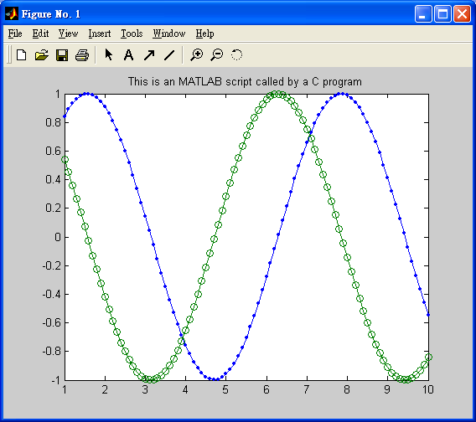
C 呼叫 MATLAB 範例 (II)
若一切無誤，將產生plotViaMatlab01.exe
執行此程式碼後
  啟動另一個 MATLAB
  執行 plotSine.m
  畫出右列圖形

Slide 46
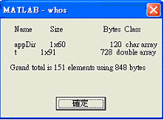
C 呼叫 MATLAB 範例 (III)
同時跳出一個訊息視窗，以顯示 MATLAB 在執行 whos 指令後
的輸出訊息
同時工作列也會顯示一個 MATLAB 的圖示，代表 MATLAB engine 正在執行中。當你按下訊息視窗的「確定」後，MATLAB engine 也就跟著結束。

Slide 47
C 呼叫 MATLAB 的重點 (I)
首先產生一 MATLAB Engine的物件，經由這個物件啟動 MATLAB 及和 MATLAB 溝通，經由下列程式碼完成
  Engine *ep=engOpen(NULL);

Slide 48
C 呼叫 MATLAB 的重點 (II)
再來假設欲呼叫的MATLAB程式plotSine.m 與呼叫的C程式在同一目錄，將 MATLAB 切換到此目錄
  將此程式所在目錄存入字串
    buffer：_getcwd(buffer, BUFSIZE );
  產生 MATLAB 內部字串變數
    app：app = mxCreateString(buffer);
  將字串變數 app 置入工作空間變數
    appDir：engPutVariable(ep, "appDir", app);
  將 MATLAB 的工作目錄切換至字串 appDir 所指定的目錄
    engEvalString(ep, "cd(appDir)");

Slide 49
C 呼叫 MATLAB 的重點 (III)
最後就將我們想要呼叫的 MATLAB 程式 plotSine.m 傳入執行，即可大功告成：engEvalString(ep, "plotSine");

Slide 50
C 呼叫 MATLAB 的重點 (IV)
接著我們要顯示 MATLAB 在執行 whos 之後所得到的輸出訊息
  設定 buffer 可以接收 MATLAB 的輸出訊息：
  engOutputBuffer(ep, buffer, BUFSIZE);
  在 MATLAB engine 執行 whos 指令：
  engEvalString(ep, "whos");
  顯示 buffer 的內容：
  MessageBox ((HWND)NULL, (LPSTR)buffer, (LPSTR) "MATLAB - whos", MB_OK);
最後關閉 MATLAB engine：
engClose(ep);

Slide 51
如果發生編譯錯誤
可能是你所使用的編譯器不是 MSVC6.0，此時要將編譯參數檔 optsFile 改成適合你所用的編譯器，常用的編譯參數檔案可以顯示如下：
  範例3-11：showOptsFile.m
  bcc53engmatopts.bat df50engmatopts.bat msvc70engmatopts.bat
  bcc54engmatopts.bat df60engmatopts.bat msvc71engmatopts.bat
  bcc55engmatopts.bat intelc71engmatopts.bat
  openwatc13engmatopts.bat
  bcc55freeengmatopts.bat lccengmatopts.bat
  wat11engmatopts.bat
  bcc56engmatopts.bat msvc50engmatopts.bat
  watengmatopts.bat
  bccengmatopts.bat msvc60engmatopts.bat
編譯參數檔案名稱都符合 *engmatopts.bat 的格式，根據你使用的編譯器，就可以找到相關的編譯參數檔。
dir([matlabroot '\bin\win32\mexopts\*engmatopts.bat'])

Slide 52
C 呼叫 MATLAB 的重點 (IV)
在 C 程式碼內反覆將 MATLAB 命令送到 MATLAB 執行，而不用呼叫一個外部的 M 檔案。
  範例3-12：matlabEngine02.m
optsFile = [matlabroot '\bin\win32\mexopts\msvc60engmatopts.bat'];
mex('-f', optsFile, 'plotViaMatlab02.c'); % 進行編譯
!plotViaMatlab02 % 測試程式

Slide 53
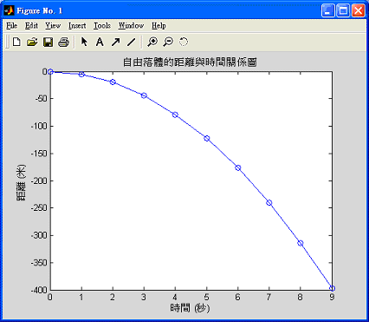
C 呼叫 MATLAB 的重點 (V)
執行 plotViaMatlab02.exe 之後，可以畫出「自由落體的距離與時間關係圖」， 如右。
在 plotViaMatlab02.c 程式碼中，因為我們沒有使用「engClose(ep);」來關閉 MATLAB engine，所以最後必須手動來關閉 MATLAB engine。

Slide 54
最後
有關更進一步如何使用 C 呼叫 MATLAB 引擎，可查閱 MATLAB Help中的 External Interfaces/API 章節「Calling MATLAB from C and Fortran Programs」，有更詳細的介紹。

